Slide 1
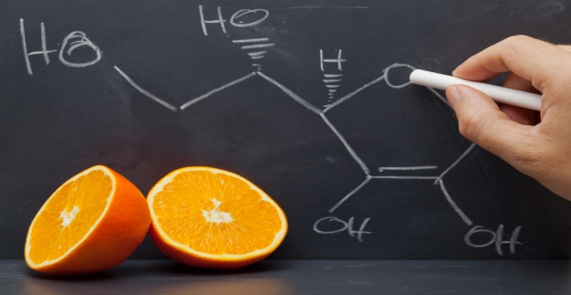
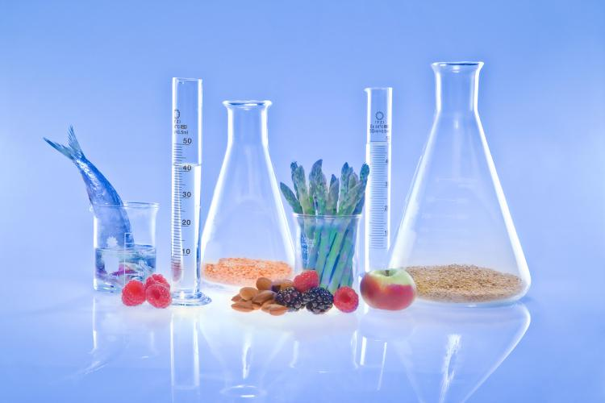
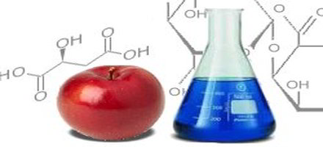
Teknik modifikasi pengolahan pangan
M. Khoiron Ferdiansyah, STP., M.Sc.
Arief Rakhman Affandi, STP., M.Si.

Slide 2
KONTRAK PERKULIAHAN
Program Studi : Teknologi Pangan
Mata Kuliah : Teknik Modifikasi Pengolahan Pangan
Dosen Pengampu : M. Khoiron Ferdiansyah, STP., M.Sc. Arief Rakhman Affandi, STP., M.Si
Jumlah SKS : SKS
Semester : Gasal
Deskripsi Mata Kuliah
Mata kuliah ini menjelaskan teknik pengolahan pangan pada tingkat lanjut sesuai dengan perkembangan ilmu dan teknologi pangan paling mutakhir, dengan tujuan untuk meningkatkan nilai kemanfaatan bahan baku dan produk pangan

Slide 3
Jadwal pertemuan
PERTEMUAN | MATERI | DOSEN
1 | Pendahuluan | KF
2 | Hidrolisis, Cross Linking, Substitusi (Modifikasi Kimia) | KF
3 | Hydrothermal Treatment, Autoclaving Cooling, Ekstruksi, Pregelatinisasi (Modifikasi Fisik) | KF
4 | High Hydrostatic Pressure Technology | KF
5 | Pulsed Electric Field Technology | KF
6 | Supercritical Fluid Technology | KF
7 | Ultrasound Technology | KF
8 | Tugas Mahasiswa | KF
9 | UTS | KF-AR

Slide 4
PERTEMUAN | MATERI | DOSEN
10 | Nano and Micro Particle Technology | AR
11 | Emulsion Technology | AR
12 | Encapsulation Technology | AR
13 | Genetycal Modification | AR
14 | Enzyme-Catalyzed Modification | AR
15 | Tugas Mahasiswa | AR
16 | UAS | KF

Slide 5
Pendahuluan
Perkembangan teknologi pangan sesuai tantangan dan kebutuhan masyarakat
Teknik modifikasi pengolahan pangan sebagai bentuk teknologi pengolahan pangan tingkat lanjut
Teknik modifikasi pengolahan pangan memerlukan ketrampilan, serta penerapan ilmu dan teknologi pangan pada tingkat lanjut
Teknik modifikasi pengolahan pangan berkembang secara dinamis

Slide 6
TUGAS MAHASISWA

Slide 7
Tugas I
Individu
Membuat e-book materi sesuai topik yang ditentukan
(A4, TMR, 3-3-3-3, spasi 1.5)
Bab dan sub bab review materi = bebas (sesuai informasi yang didapatkan)
Minimal 5 referensi rujukan, yang bersumber dari Jurnal, Text Book, serta sumber lain yang ilmiah
Dikumpulkan dalam bentuk softcopy via email
Pengumpulan paling lambat: ....

Slide 8
Topik Tugas I
High Hydrostatic Pressure Technology
Pulsed Electric Field Technology
Supercritical Fluid Technology
Ultrasound Technology
Nano and Micro Particle Technology
Emulsion Technology
Encapsulation Technology
Genetycal Modification
Enzyme-Catalyzed Modification

Slide 9
Tugas II
Pertemuan ke-8 dan ke-15
Jenis tugas akan ditentukan oleh dosen yang bertugas

Slide 10
PEMBOBOTAN PENILAIAN
30% Tugas
10% Quis dan Keaktifan
30% UTS
30% UAS

Slide 11
Terimakasih...

